Slide 1
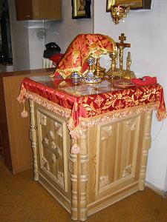
Жертвенник

Slide 2
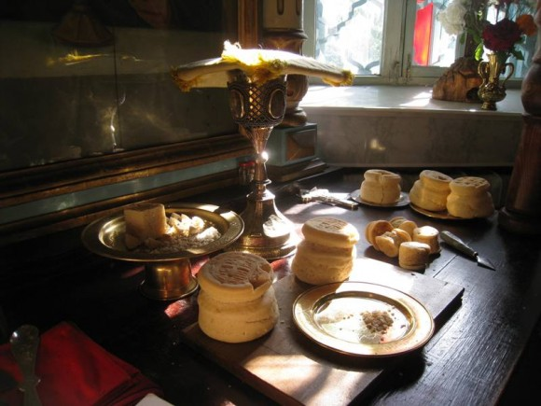
Агнец
Богородичная
за умерших
за живых

Slide 3
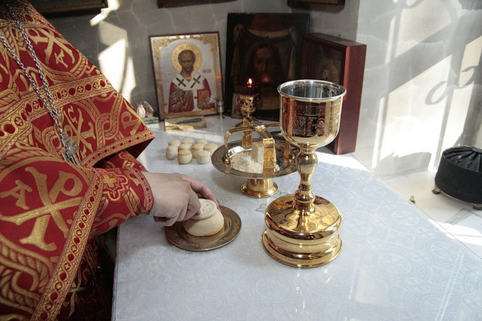
Дискос

Slide 4
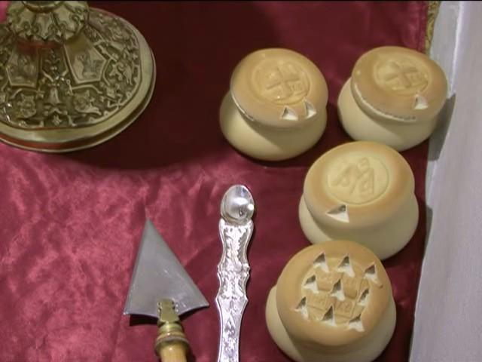
1. Иоанн Креститель
2. Пророки
3. Апостолы
4. Святители
5. Мученики
6. Преподобные
7. Бессребреники
8. Иоаким и Анна
9. Святого, имени которого совершается Литургия
Девятичинная

Slide 5
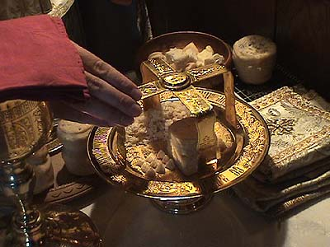
Звездица
Покровцы
Воздух

